Slide 1

13

Slide 2
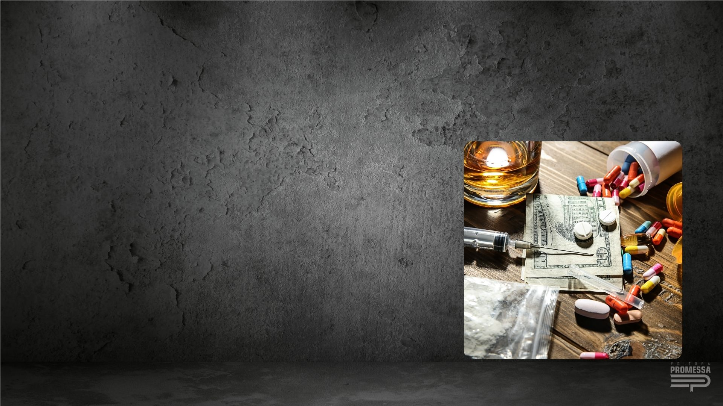
LIÇÃO 13
O VÍCIO NAS DROGAS:
“DEPENDÊNCIA QUE APRISIONA”

Slide 3


TEXTO-BASE
PORTANTO, ESTEJAM COM A MENTE PREPARADA, PRONTOS PARA A AÇÃO; SEJAM SÓBRIOS E COLOQUEM TODA A ESPERANÇA NA GRAÇA QUE LHES SERÁ DADA QUANDO JESUS CRISTO FOR REVELADO. (1 Pe 1:13 – NVI)

Slide 4

INTRODUÇÃO
O USO DE DROGAS É UMA REALIDADE ANTIGA, MAS QUE SE MANIFESTA COM INTENSIDADE ALARMANTE EM NOSSA SOCIEDADE CONTEMPORÂNEA. SUBSTÂNCIAS LÍCITAS E ILÍCITAS TÊM APRISIONADO MILHÕES DE PESSOAS, DESTRUINDO FAMÍLIAS, CARREIRAS, RELACIONAMENTOS E A PRÓPRIA DIGNIDADE HUMANA.

Slide 5

I. DE OLHO NA MÍDIA

Slide 6
O VÍCIO NAS DROGAS
DROGAS SÃO QUAISQUER SUBSTÂNCIAS QUE AFETAM NOSSO ORGANISMO, PRODUZINDO EFEITOS DIVERSOS. ALGUMAS DROGAS SÃO ESTIMULANTES (COMO A COCAÍNA, O CRACK, AS ANFETAMINAS ETC.), OUTRAS DEPRESSORAS (COMO O ÁLCOOL, SEDATIVOS FARMACÊUTICOS, FENTANIL, HEROÍNA E OPIOIDES EM GERAL), ALÉM DAS PERTURBADORAS COMO LSD, ECSTASY QUE SÃO ALUCINÓGENAS, PSICODÉLICAS OU PSICOATIVAS.

Slide 7
01. DE QUE MANEIRA A MÍDIA E A CULTURA CONTEMPORÂNEA TENDEM A RETRATAR O USO DE DROGAS, E QUAIS ASPECTOS DA REALIDADE DA DEPENDÊNCIA QUÍMICA COSTUMAM SER OCULTADOS OU RELATIVIZADOS NESSAS REPRESENTAÇÕES?

Slide 8

II – DE OLHO NA BÍBLIA

Slide 9
1. O CONTEXTO BÍBLICO

Slide 10
2. A CONDENAÇÃO BÍBLICA

Slide 11
3. O ENSINO BÍBLICO

Slide 12
4. A AVALIÇÃO BÍBLICA

Slide 13
02. COMO OS TEXTOS BÍBLICOS QUE CONDENAM A EMBRIAGUEZ (GN 9:20-27; IS 28:7; OS 4:11; PV 20:1; EF 5:18;) AJUDAM A COMPREENDER O VÍCIO EM OUTRAS DROGAS COMO FORMAS IGUALMENTE PECAMINOSAS?
03. DE QUE FORMA O ENSINO BÍBLICO SOBRE SOBRIEDADE, LIBERDADE CRISTÃ (1 PE 1:13; 1 CO 6:12), ALIADO À CRÍTICA À FEITIÇARIA (GL 5:20), FUNDAMENTA A COMPREENSÃO DO VÍCIO EM DROGAS COMO PECADO?

Slide 14
04. EM QUE SENTIDO O NOVO TESTAMENTO RELACIONA O VÍCIO À IDOLATRIA E À BUSCA EQUIVOCADA DE SATISFAÇÃO FORA DE DEUS (JO 4:13-14; RM 1:25)?

Slide 15

III – DE OLHO NA VIDA

Slide 16

1. SEJA LIBERTO: CONFESSE O VÍCIO E DEPENDA DA GRAÇA DE CRISTO!
ROMPER COM O VÍCIO COMEÇA PELO RECONHECIMENTO E A CONFISSÃO HONESTA DO PECADO PARA RECEBER O PERDÃO POR CRISTO (1 JO 1:9). NÃO SIGNIFICA QUE SERÁ FÁCIL E QUE NÃO HAVERÁ RECAÍDAS, MAS QUE A GRAÇA INESGOTÁVEL SERÁ MAIOR.

Slide 17
2. SEJA LIBERTO: LUTE CONTRA O VÍCIO E APOIE-SE NA IGREJA DE CRISTO!
A ABORDAGEM INTEGRAL ENVOLVE: O CONFRONTO BÍBLICO, JUNTO À OFERTA DE PERDÃO, ACOMPANHAMENTO COMUNITÁRIO, SOLIDÁRIO E SOCIAL JUNTO AO APOIO MÉDICO E PSICOLÓGICO, ENTENDENDO ESSES RECURSOS COMO OS MEIOS PELOS QUAIS DEUS CURA E RESTAURA PESSOAS.

Slide 18

DESAFIO DA SEMANA

Slide 19

ORE E PEÇA A DEUS UM CORAÇÃO SENSÍVEL E DISCERNIMENTO ESPIRITUAL PARA COMPREENDER O QUANTO O VÍCIO ESCRAVIZA E DESUMANIZA.
INFORME-SE, OBSERVE E ABANDONE JULGAMENTOS SUPERFICIAIS.
BUSQUE ORIENTAR-SE BIBLICAMENTE PARA OFERECER APOIO CONCRETO A PESSOAS VICIADAS.
COMPROMETA-SE A SER INSTRUMENTO DA GRAÇA DE CRISTO.

Slide 20

PRÓXIMA SÉRIE:
‘DE CIDADE EM CIDADE:’
O LIVRO DE ATOS E O DESAFIO DA MISSÃO URBANA

Slide 21


+ CONTEÚDOS
@escolabiblicapromessista
www.editorapromessa.com.br
www.promesisstas.org/lb355

